Slide 1

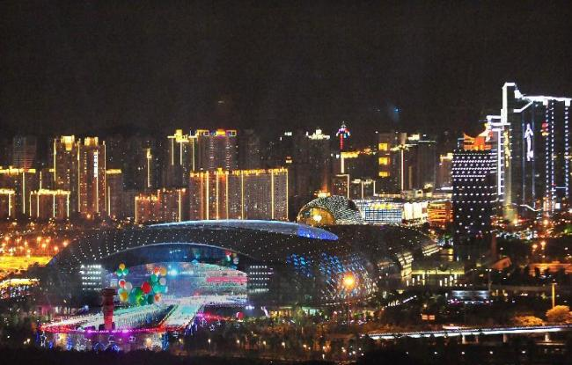
原来是一座村庄

Slide 2
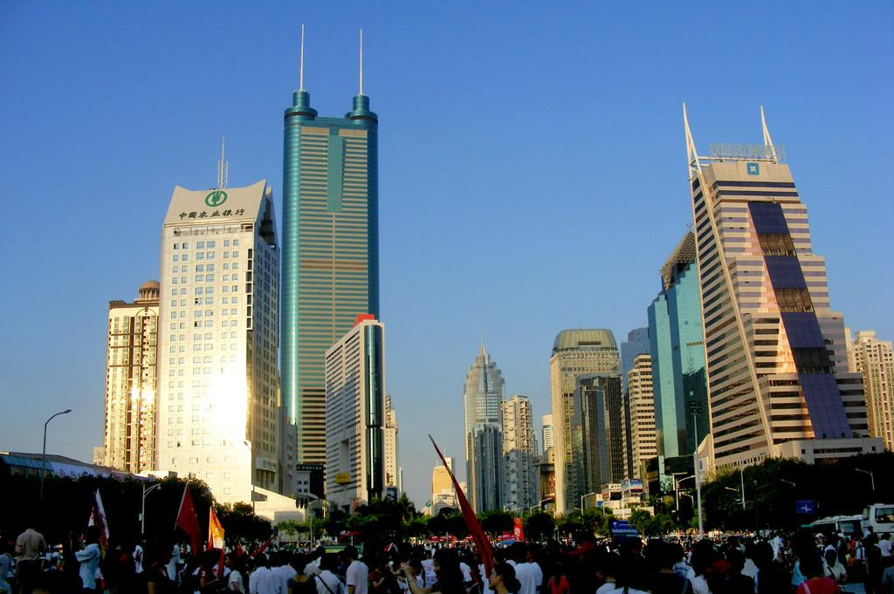
PPT模板下载：www.1ppt.com/moban/ 行业PPT模板：www.1ppt.com/hangye/
节日PPT模板：www.1ppt.com/jieri/ PPT素材下载：www.1ppt.com/sucai/
PPT背景图片：www.1ppt.com/beijing/ PPT图表下载：www.1ppt.com/tubiao/
优秀PPT下载：www.1ppt.com/xiazai/ PPT教程： www.1ppt.com/powerpoint/
Word教程： www.1ppt.com/word/ Excel教程：www.1ppt.com/excel/
资料下载：www.1ppt.com/ziliao/ PPT课件下载：www.1ppt.com/kejian/
范文下载：www.1ppt.com/fanwen/ 试卷下载：www.1ppt.com/shiti/
教案下载：www.1ppt.com/jiaoan/

Slide 3
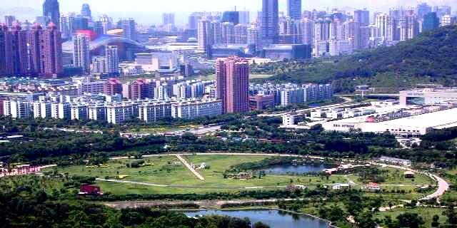

Slide 4
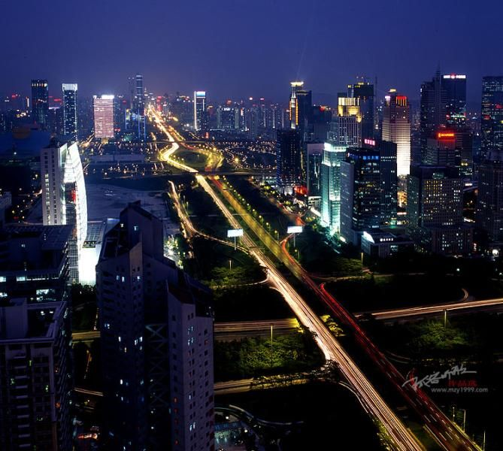

Slide 5
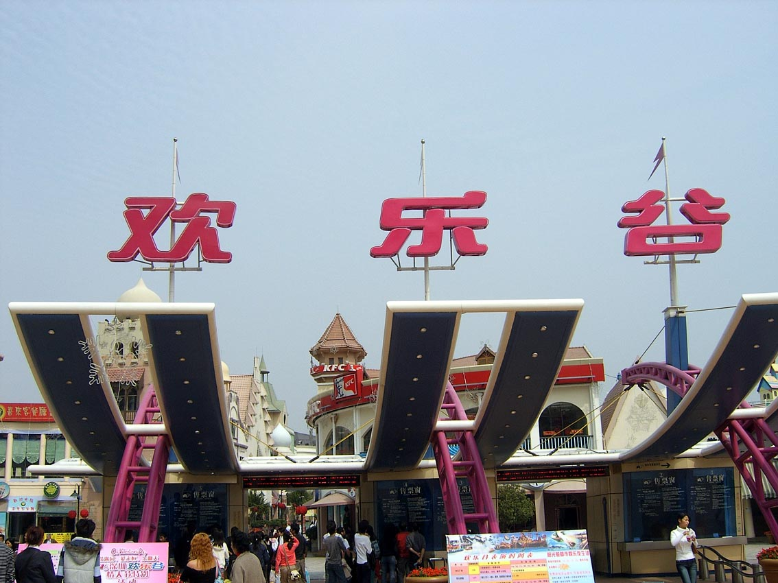

Slide 6
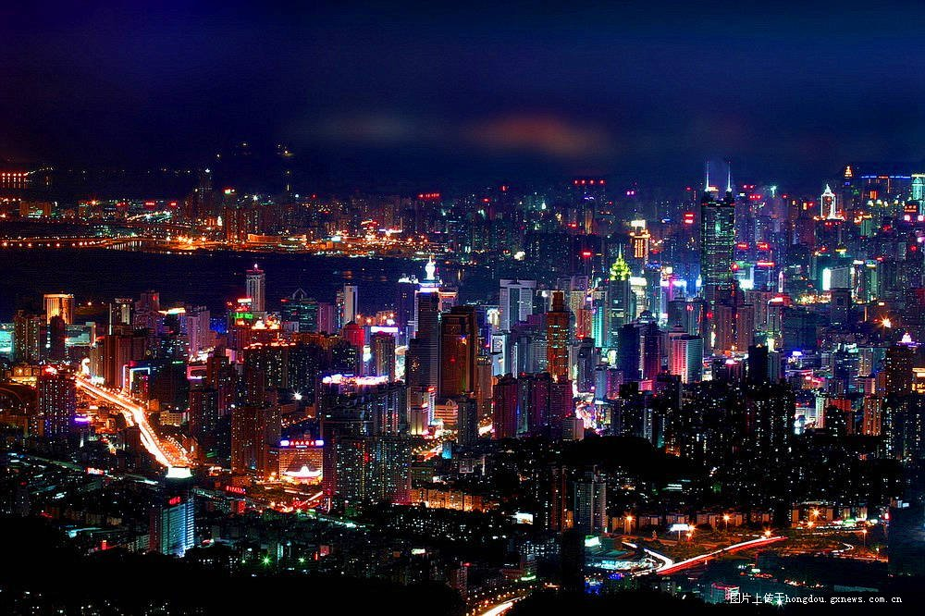
深圳

Slide 7
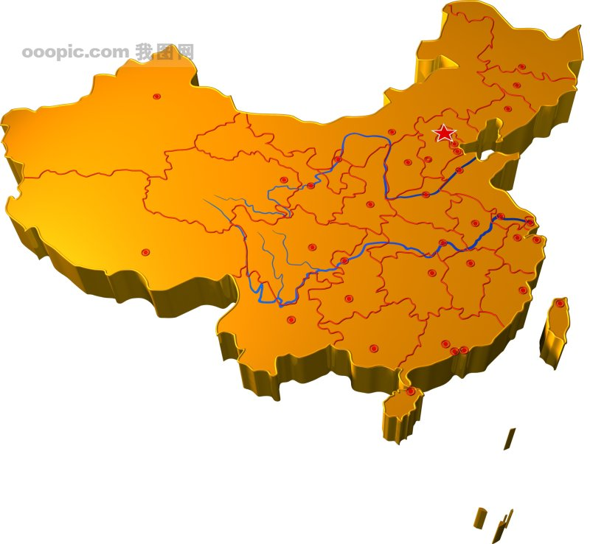
深圳

Slide 8

1、自由读课文，注意读准字音，读通句子。
二、初读课文，整体感知
2、检查生字、词语的掌握情况。
3、思考：
（1）这首诗写的是什么？可以分为几部分？
(2)你有什么不明白的吗？默读诗歌，做上批注。

Slide 9

会读会写
xī
chuí
rǎo
miǎo
困扰
渺茫
晨曦
边陲
piān
huàn
páng
面庞
翩翩起舞
焕然一新

Slide 10

昨天的村庄
三、细读感悟，理解文本
1.朗读1-2节，请大家说一说：这座村庄原来是什么样子的？你能用一个词语概括一下村庄原来的样子吗？
贫穷落后、一贫如洗、偏远闭塞……

Slide 11
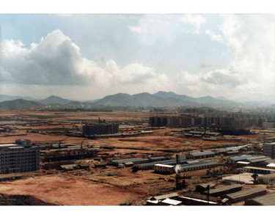

Slide 12
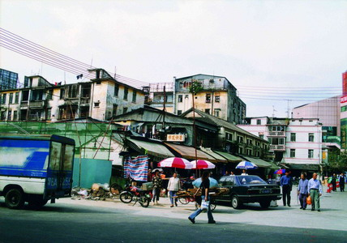

Slide 13
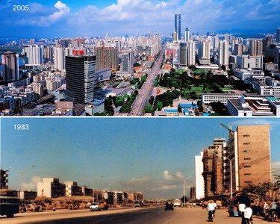

Slide 14
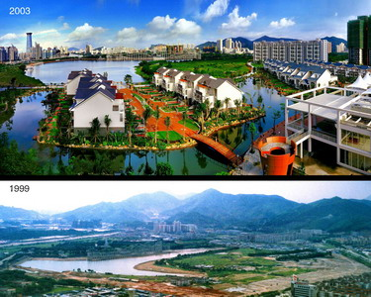

Slide 15
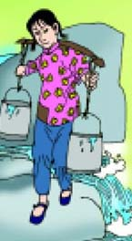
2.你怎么理解“姑娘从溪边挑回一担担摇晃的夕阳”这句话？“一担担摇晃的夕阳”指的是什么？
“摇晃的”写出了挑水路途的遥远，“夕阳”既交代时间，也象征了贫穷落后的生活。这句话写出了过去人们生活的艰辛以及由此带给人们的困扰。

Slide 16

3.第2节中的省略号后面省略了什么内容？这个省略号起到了什么作用？
省略的内容：
当时村庄贫穷落后的面貌。
省略号的作用：
体现了人们对贫困生活的无奈。

Slide 17
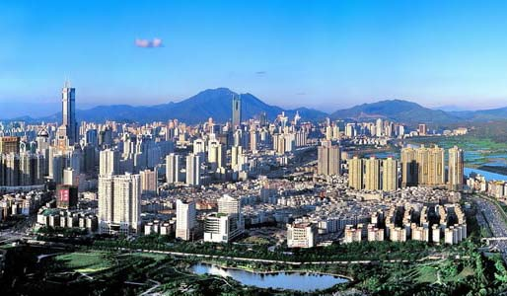
现在的村庄
1.朗读3-7节，请大家说一说：现在的村庄是什么样子的？
高速公路代替了泥泞的古道，破旧的土屋变成了厂房幢幢。儿童乐园充满着欢声笑语，彩灯喷泉装点得像仙境一样。
前后对比

Slide 18
2、诗人开篇为什么用“昨天，这儿是一座村庄”而不说“过去”。
说明深圳、祖国“变化”的时间之快，变化之大。

Slide 19

3.诗人是怀着什么样的心情写这首诗的？你从文中哪些地方可以看出来？请找出相关的词句并加以分析。
诗人的心情：
对村庄变化的惊喜、赞叹。
“呵”、 “只不过”、 “超出”、“奇迹般”……

Slide 20
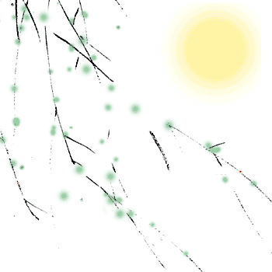
4.诗人为什么把今天的农民比作“春燕”？为什么说他们在“描画着美好春光”？
诗人把今天的农民比作“春燕”，表现了他们的勤劳。他们“描画着美好春光”是说他们正满怀希望地建设着美好生活。这句诗表达诗人对农民的赞美，对未来美好生活的憧憬。

Slide 21
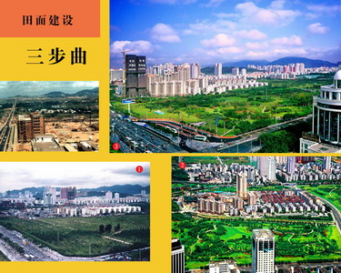
四、回顾总结，拓展延伸
1、 是什么使这座小村庄发生了如此翻天覆地的变化？
（改革开放）

Slide 22
2、 改革开放如春风拂过，神州大地似春潮滚动。祖国的建设迈开了气壮山河的新步伐；华夏故园将会展开了一幅新画卷。那同学们知道改革开放的政策谁提出的吗？
有那么一首歌——《春天的故事》，歌曲唱的就是 改革开放的政策。歌曲内容
邓小平

Slide 23
想一想，说一说。
因为改革开放，我们的生活还有了哪些变化？

